Slide 2
День библиотекаря 2023 в России будут отмечать все работники библиотек, книжные эксперты, критики. Праздник не является красным днем календаря, но имеет немаловажное значение. Дата праздника – 27 мая – была определена в 1995 году и с тех пор призывает не забывать о социальной значимости данной профессии. Ведь именно библиотекарь поможет нам в выборе нужной литературы, не говоря уже о том, как приятно держать в руках именно печатный вариант любимой книги. Где, как не в библиотеке, можно разом встретить невероятное количество всевозможных изданий. Во многих странах этот праздник не имеет фиксированной даты и отмечается в последний понедельник октября. Это Всемирный день библиотек.

Slide 3
День Библиотек отмечается ежегодно 27 мая, с 1995 года. В этот день в 1795 году императрица Екатерина II основала Российскую национальную библиотеку.

Slide 4
Россия по сей день считается самой читающей державой, поэтому особо важно в век развития информационных технологий не забывать и подчеркивать значимость книги в печатном издании. Тем более сейчас библиотеки идут в ногу со временем и стараются привлечь читателей разных возрастов. Там не только выдают книги для чтения, но и проводится множество мастер-классов на разную тематику, поэтические вечера, встречи с писателями. Для детей организовывают мини-спектакли, чтение книг по ролям, работники библиотек знакомят малышей с детскими произведениями. Все встречи проходят в игровой форме. Дети влюбляются в эту сказочную атмосферу, созданную специально для них, и хотят возвращаться туда снова и снова.

Slide 5
В мире существует самая большая библиотека, которая находится в Вашингтоне и именуется библиотекой Конгресса. В ней собрано более 30 миллионов книг, архивных документов, видеозаписей, фотографий и рукописей.

Slide 6
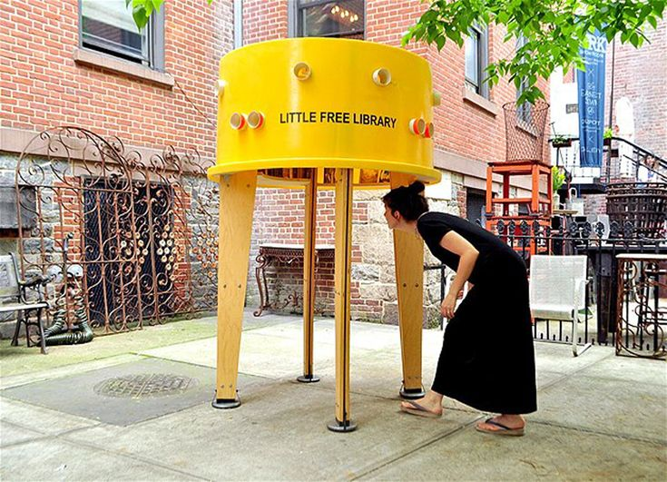
Самые маленькие библиотеки можно встретить в Нью-Йорке. В них есть всего 40 книг и место только для одного читателя. Созданы они для того, чтобы люди могли отдохнуть от бешеного ритма жизни.

Slide 7
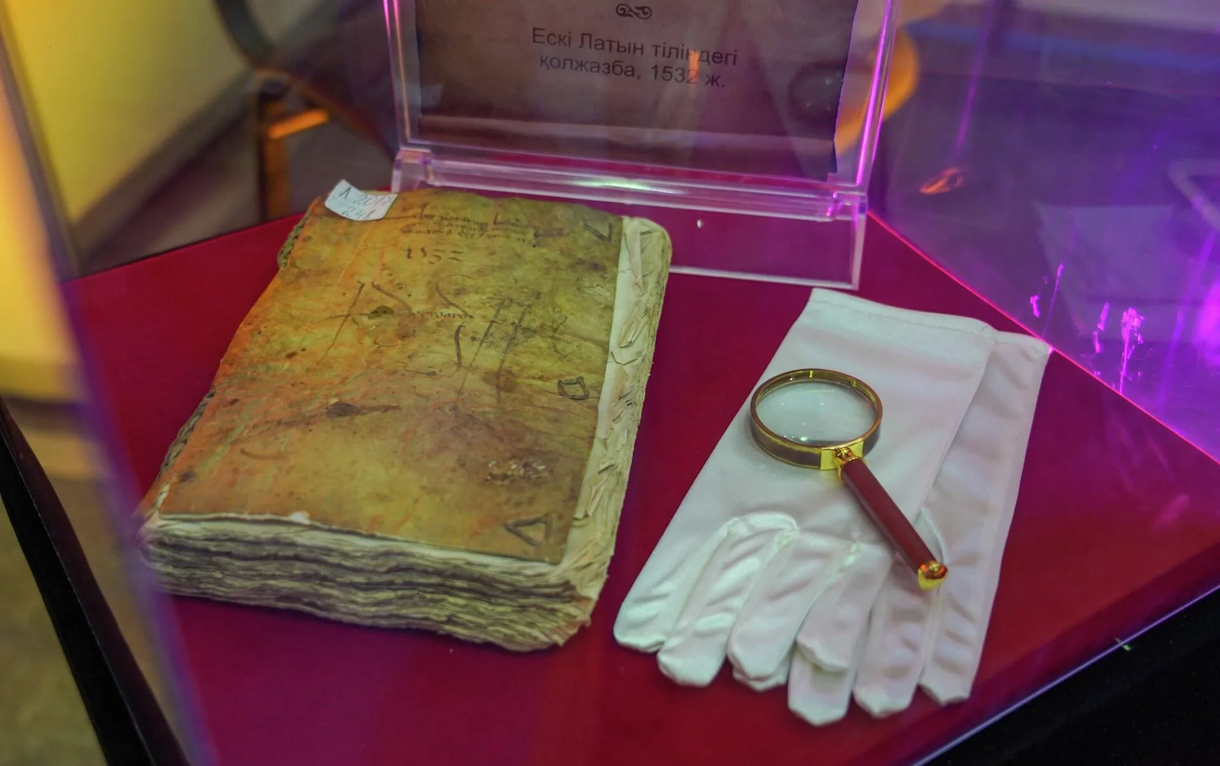
Очень необычные книги есть в библиотеке Гарвардского университета, переплет которых сделан из человеческой кожи. (На фото выставка в Казахстане)

Slide 8
Первую плавающую библиотеку запустили в 1963 году. Для нее было изготовлено судно длиной 24 метра.

Slide 9
Самой загадочной библиотекой считается библиотека Ивана Грозного. Есть предположение, что она спрятана в подземельях Кремля в Москве. Ее ищут многие столетия, но пока безуспешно.

Slide 10
Людовик XIV поручил собрать для своего сына собственную библиотеку, очищенную от непристойностей. Для того чтобы переписать все книги, писарям потребовалось 28 лет, когда его сын уже и сам обзавелся детьми.

